Slide 1
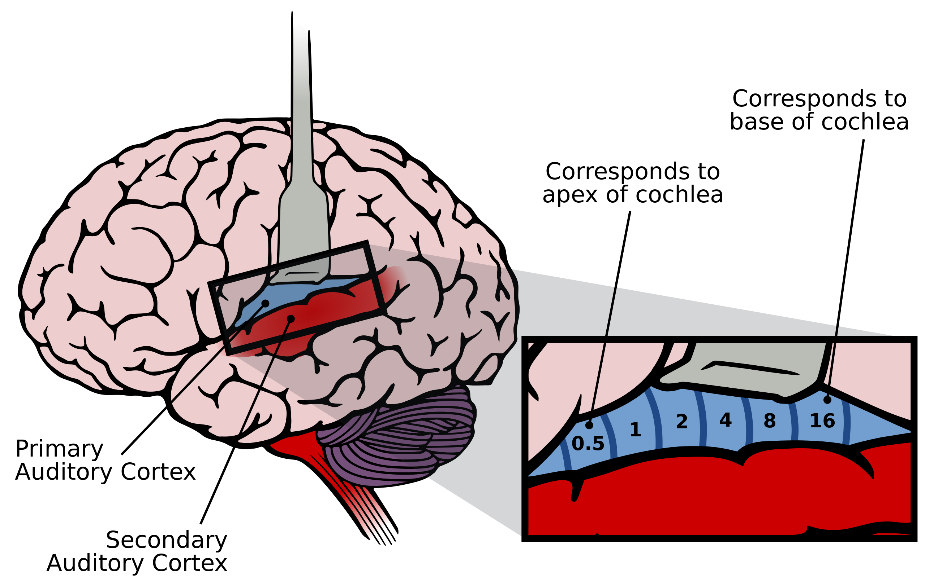
Нейроны понимают смысл слов?
Группа исследователей взяла 10 испытуемых с эпилепсией. Для борьбы с эпилепсией им проводилась операция на мозге. В ходе нее дополнительно были внедрены электроды в слуховую кору, снимавшие потенциалы с 300 нейронов
Итоги показали что на каждое слово из тестовых записей реагировало от 2 до 3 нейронов,слова близкие по значению или связанные по смыслу группировались рядом: например курица и яйцо.
Пока проводимые исследования не позволяют точно реконструировать предложения,которые слышит человек, но, вот,выяснить какие в нем встречаются слова как видим можно.
На картинке слуховая кора

Slide 2

Как читать мысли этично?
Примерно таким вопросом задается автор статьи об этических вопросах исследования активности мозга
С одной стороны такие изучения активности мозга позволяет проводить фМРТ(функциональное МРТ), фиксируя в реальном времени изменения в активности разных зон мозга
С другой стороны даже когда мы просто мысленно говорим или что-то делаем возникает электрическая активность наших мышц. Электрическую активность давно и успешно умеют записывать как цифровой сигнал и анализировать.
Данные фМРТ имеют уникальные особенности для каждого человека что позволяет по данным фМРТ получить «отпечаток» активности мозга, позволяющий идентифицировать отдельного человека по его активности.
Вместе с этими образы фМРТ разных людей на те или иные реакции подобны. Что же мешает эти образы «скормить» нейросети? А ничего,такое уже делают и добиваются успехов в коассификации состояний мозга и идентификации конкретного человека по данным фМРТ
Суд нас защитит! Буквально этому и усилению бюрократии сводятся советы автор как быть с грядущим «чтением» мыслей

Slide 3
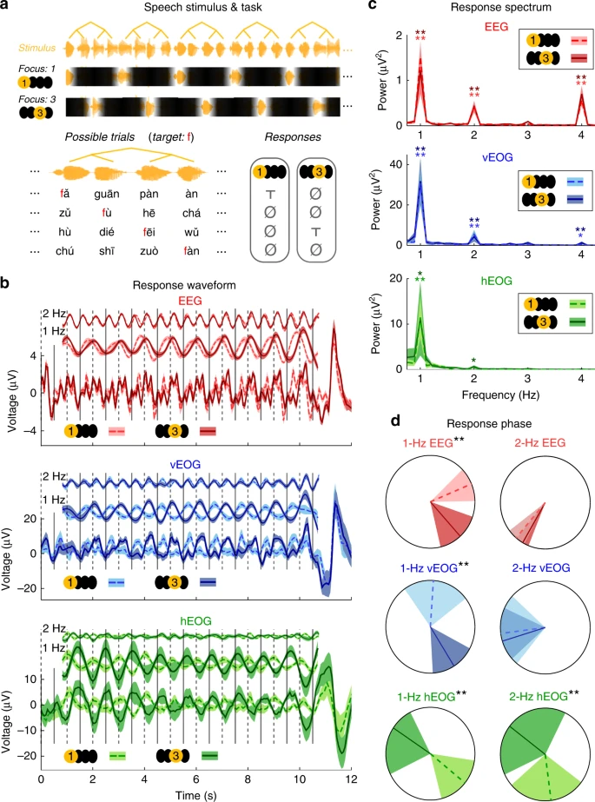
Прочтем тебя по глазам
Уже в 1940ые годы советский ученый Ярбус экспериментально показал: без движения глаз познавательные процессы и восприятие невозможно
Дальнейшие исследования показали что по движению глаз можно определять эмоции,известность или неизвестность объекта, а так же опять же увязывать движение глаз с тем как человек воспринимает сказанное и насколько внимателен к сказанному.
Именно такое исследование, сопоставляющее активность мозга на ЭЭГ и движение глаз в ходе восприятия речи произвела группа ученых На картинке показаны данные ЭЭГ и движения глаз,проанализированные в частотной области(спектральной). Такое сопоставление позволило показать что ритмика с которой произносится предложение влияет на частоту движения глаз,эмоциональная реакция на сказанное так же модулирует(воздействует) на частоту движения глаз

Slide 4
OpenAI отключила ИИ, который боролся за пост мэра одного из городов Вайоминга
Компания OpenAI отключила ИИ-кандидата на пост мэра в городе Шайенн в штате Вайоминг, после чего его соперники-люди вздохнули с облегчением. Натренированная на тысячах архивных документов из мэрии модель GPT-4 понравилась избирателям: она умеет учиться на ошибках и исправлять их. ВИГ (виртуально интегрированного гражданина) создал местный житель, которого утомила бюрократия. OpenAI не дала довести любопытный эксперимент до конца.

Slide 5
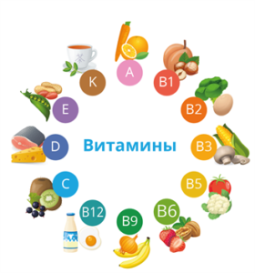
Поливитамины не панацея?
В рамках 20-летнего исследования, охватившего 390 тыс. человек, ученые обнаружили, что прием поливитаминов не снижает риски ранней смертности. Они не заметили защитных свойств витаминов для снижения рисков развития рака, болезней сердца и других диагнозов. Более того, оказалось, что риски для здоровья по пока невыясненным причинам даже возрастают.
Многие люди принимают поливитамины в надежде улучшить здоровье. Поскольку краткосрочные исследования о пользе витаминов предлагают противоречивые результаты, ученые в течение двух десятилетий наблюдали за 390 тыс. человек, отслеживая их образ жизни и состояние здоровья. Выводы опубликованы на сайте Национального института исследований рака в США.

Slide 6
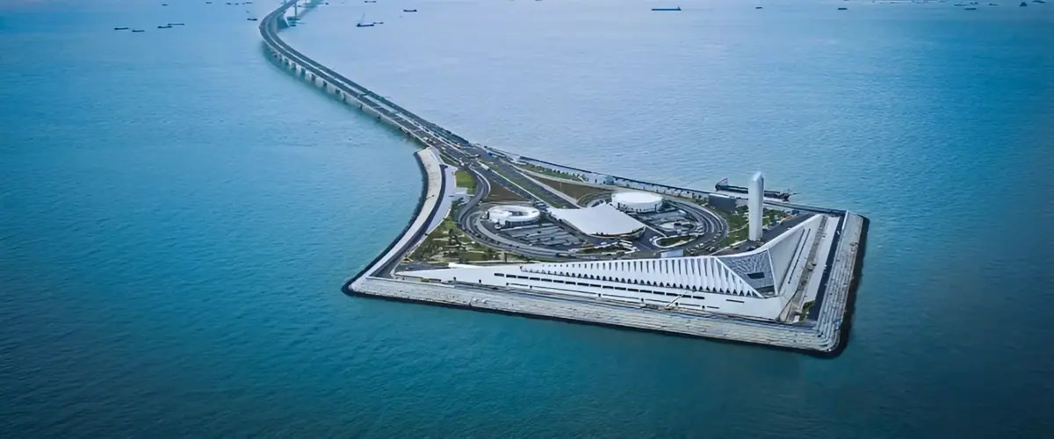
Мост рекордов
После семи лет строительства Китай открыл новую линию Шэньчжэнь-Чжуншань — систему мостов и подводных тоннелей, протяженностью 24 км, соединяющую два города на противоположных берегах дельты Жемчужной реки. Это архитектурное чудо побило 10 мировых рекордов, включая самый большой пролет для морского подвесного моста и самый широкий подводный тоннель. Сокращая время в пути между Шэньчжэнем и Чжуншань с двух часов до 30 минут, линия станет важной частью транспортной инфраструктуры региона, облегчая передвижение по одному из самых густонаселенных районов в мире.

